Slide 1
第6章 使用SQL进行查询

Slide 2
SQL的数据查询功能
基本格式：
    SELECT ……
    FROM ……
    WHERE ……

Slide 3
SQL查询命令格式
SELECT [ALL|DISTINCT] {*|<表达式>,…,<表达式>}
FROM <数据来源>
[WHERE <条件>]
[GROUP BY <列名>[, <列名>…][HAVING <谓词>]]
[ORDER BY <列名> [ASC|DESC] [, <列名> [ASC|DESC]…]
[COMPUTE …]

Slide 4
SELECT [ALL|DISTINCT] {*|<表达式>,…,<表达式>}
说明要查询的数据，ALL说明不去掉重复元组，DISTINCT说明要去掉重复元组，<表达式> 一般是表中的列名，如果要查询表中的所有列可以使用“*”表示

Slide 5
FROM <数据来源>
说明要查询的数据来自哪个（些）表，可以基于单个表或多个表进行查询；
可以基于基本表、也可以基于视图，当然也可以两者一起使用。

Slide 6
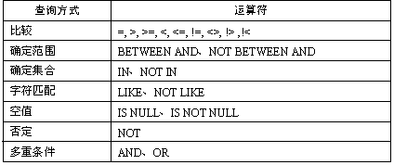
WHERE <逻辑表达式>
说明查询条件，即选择元组的条件，可以用于查询条件的运算符也非常丰富，下表列出了常用的运算符

Slide 7
GROUP BY <列名>[,<列名>…] [HAVING <谓词>]
GROUP BY短语用于对查询结果进行分组，可以利用它进行分组汇总（即对查询结果按组进行计算或汇总）；
HAVING短语必须跟随GROUP BY使用，它用来限定分组必须满足的条件。

Slide 8
ORDER BY <列名> [ASC|DESC],[ <列名> [ASC|DESC]]…
用来对查询的结果进行排序。

Slide 9
COMPUTE短语
SQL Server支持的短语，可以进行带明细的汇总。
COMPUTE BY短语
SQL Server支持的短语，可以进行带明细的分组汇总。

Slide 10
SQL Server 2005/2008还支持
查询结果的
  并（UNION）
  交（INTERSECT）
  差（EXCEPT）
运算

Slide 11
查询的分类
简单查询
连接查询
分组及计算查询
嵌套查询

Slide 12
简单查询
简单无条件查询
简单有条件查询
存储查询结果
查询结果的排序
TOP查询
并、交、差查询

Slide 13
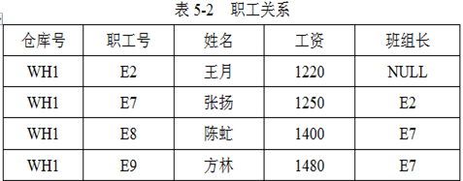
1. 简单无条件查询
查询全部职工信息
  SELECT * FROM 基础.职工
查询职工的姓名和工资信息
  SELECT 姓名, 工资 FROM 基础.职工
  关系代数等价表达式：
  π_{姓名,工资}(基础.职工)

Slide 14
要去掉结果表中的重复行，可用DISTINCT实现
检索职工表中的所有班组长
SELECT DISTINCT 班组长 FROM 基础.职工
班组长
E2
E7

Slide 15
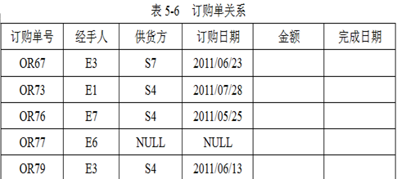
2. 简单条件查询
（1）比较大小 (<,>,<=,>=,=,<>)
查询工资不少于1300元的职工的姓名和工资值。
  SELECT 姓名, 工资 FROM 基础.职工
  WHERE 工资 >= 1300
查询工资在1000至2000元的职工信息。
  SELECT * FROM 基础.职工
  WHERE 工资>= 1000 AND 工资<=2000

Slide 16
(2) 使用[ NOT ] BETWEEN…AND…的查询
查询2011年6月签订的订购单信息。
  SELECT * FROM 订货.订购单
  WHERE 订购日期 BETWEEN '2011/06/01' AND '2011/06/30'
查询工资不在1000至2000元的职工信息。
  SELECT * FROM 基础.职工
  WHERE 工资 NOT BETWEEN 1000 AND 2000
等价的表达式?

Slide 17
(3) 字符串匹配查询
列名 [NOT ] LIKE 匹配串
作用：查找指定列名与匹配串常量匹配的元组。
匹配串类型：匹配串可以是字符串常量，也可以含有通配符。
通配符种类：
％（百分号）：匹配0个或多个字符。
＿（下划线）：匹配一个字符。
[ ]：匹配括号中的字符
[^ ]：不匹配括号中的字符

Slide 18
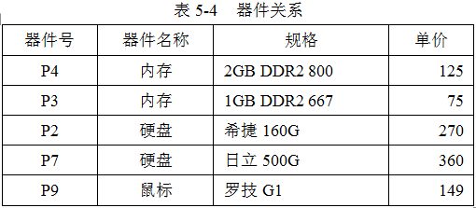
(3) 字符串匹配查询
从器件关系中查找在规格字段值中任意位置包含字符串“DDR”的所有记录。
  SELECT * FROM 基础.器件
  WHERE 规格 LIKE '%DDR%'
查找订购单号为OR开头，最后1位为0的订购单记录
  SELECT * FROM 订货.订购单
  WHERE 订购单号 LIKE 'OR_0'

Slide 19
（3）字符串匹配查询
查找订购单号前3位是OR7、最后1位为0~9的所有订购单记录。
  SELECT * FROM 订货.订购单
  WHERE 订购单号 LIKE 'OR7[0-9] '
查找订购单号前3位是OR7、最后1位不是6或8的所有订购单记录。
  SELECT * FROM 订货.订购单
  WHERE 订购单号 LIKE 'OR7[^68]'

Slide 20
（4）空值查询
空值是未确定的值或其值尚不知道
例如，学生选课，在开学初学生只有选课记录，没有修课成绩，这时成绩成绩一项的值就是空值。
不能用=或<>，只能用IS NULL或IS NOT NULL

Slide 21
（4）空值查询
查询没有确定供货方的订购单信息（供货方字段为空值的记录）
  SELECT * FROM 订货.订购单
  WHERE 供货方 IS NULL
查询已经确定了供货方的订购单信息
  SELECT * FROM 订货.订购单
  WHERE 供货方 IS NOT NULL

Slide 22
(5) 使用IN表达式的查询
test_expression [NOT] IN (expression [,...n])
查询器件名称为“内存”或“鼠标”的器件信息。
  SELECT * FROM 基础.器件
  WHERE 器件名称 IN ('内存', '鼠标')
以前怎么表示?

Slide 23
3. 存储查询结果
使用INTO短语可以将查询结果存储到指定的新表中。
查询职工E3经手的订购单的订购单号、供货方和订购日期信息，并将结果存储到“订货”模式下、表名为E3的表中。
  SELECT 订购单号, 供货方, 订购日期
  INTO 订货.E3
  FROM 订货.订购单
  WHERE 经手人='E3'

Slide 24
4. 查询结果的排序
ORDER BY order_expression [ ASC | DESC ]
按单价升序列出所有器件信息。
  SELECT * FROM 基础.器件
  ORDER BY 单价
下列查询语句的含义是什么？
SELECT * FROM 订货.订购明细
  ORDER BY 订购单号, 金额 DESC

Slide 25
5. TOP短语的作用
TOP (expression) [PERCENT] [ WITH TIES ]
从器件表中查询单价最高的3条器件信息。
  SELECT TOP (3) * FROM 基础.器件
  ORDER BY 单价 DESC

Slide 26
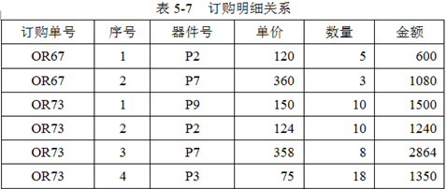
5. TOP短语的作用
从订购明细表中查询订购数量最多的7条订购信息，如果有与第7条记录的数量并列的记录也一起列出。
  SELECT TOP (7) WITH TIES * FROM 订货.订购明细
  ORDER BY 数量 DESC
从订购明细表中查询金额在前15%的订购记录信息，如果随后有金额并列的记录也一起列出。
  SELECT TOP (15) PERCENT WITH TIES *
  FROM 订货.订购明细 ORDER BY 金额 DESC

Slide 27
6. 集合运算
SQL Server2005/2008支持集合的
  并（UNION）
  交（INTERSECT）
  差（EXCEPT）
运算。

Slide 28
（1）集合并运算
查询工资大于1500和工资小于1250的职工的仓库号、职工号、姓名和工资信息（用集合并运算完成），结果按工资升序排序。
语句
  SELECT 仓库号, 职工号, 姓名, 工资 FROM 基础.职工
  WHERE 工资>1500
  UNION
  SELECT 仓库号, 职工号, 姓名, 工资 FROM 基础.职工
  WHERE 工资<1250
  ORDER BY 工资
注意：ORDER BY短语是对最终结果进行排序，该短语不能用在中间结果上。

Slide 29
（2）集合交运算
查询WH2仓库有经手2011年6月订购单的职工号信息（用集合交运算完成）。
语句
  SELECT 职工号 FROM 基础.职工
  WHERE 仓库号='WH2'
  INTERSECT
  SELECT 经手人 FROM 订货.订购单
  WHERE 订购日期
  BETWEEN ‘2011/06/01’ AND ‘2011/06/30’

Slide 30
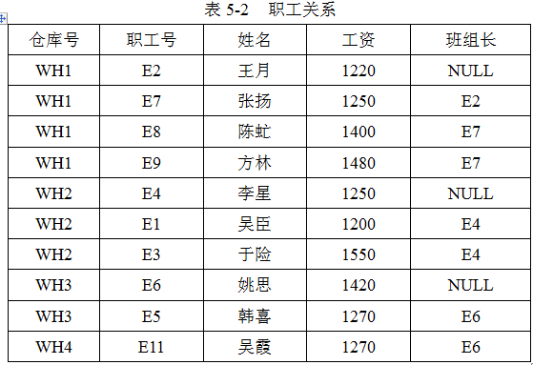
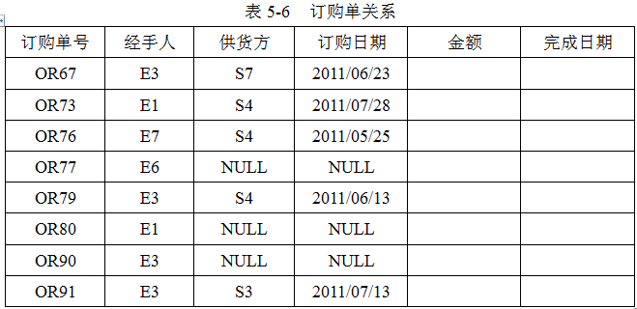
(3) 集合差运算
查询目前没有经手订购单的职工号（用集合差运算完成）。
  SELECT 职工号 FROM 基础.职工
  EXCEPT
  SELECT 经手人 FROM 订货.订购单

Slide 31
连接查询
当查询的结果出自多个表时，需要通过表之间的连接操作来完成。
关系代数的连接?

Slide 32
连接查询
SELECT ……
FROM <table1> JOIN <table2>
ON <joined_condition>
[JOIN <table3>
ON <joined_condition>, n]
[WHERE <search_condition>]
SELECT ……
FROM <table_source> [INNER|{LEFT|RIGHT|FULL }[OUTER]] JOIN <table_source>
ON <joined_condition>
[[INNER|{LEFT|RIGHT|FULL }[OUTER]] JOIN <table_source>
ON <joined_condition>, n]
[WHERE <search_condition>]

Slide 33
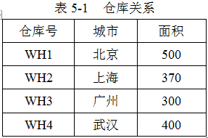
1. 一般连接
查询工资多于1250元的职工的职工号、姓名和他们所在的城市。
  SELECT 职工号,姓名,城市
  FROM 基础.职工 JOIN 仓储.仓库
  ON 职工.仓库号 = 仓库.仓库号
  WHERE 工资 > 1250

Slide 34
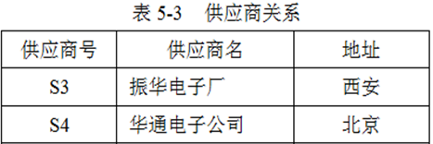
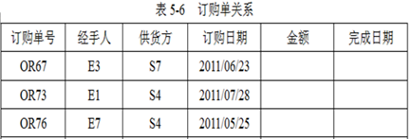
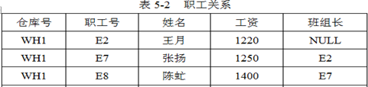
2. 多个表的连接
查询接受上海仓库订购单的北京供应商的信息
  SELECT 供应商.供应商号, 供应商名, 地址
  FROM 订货.供应商 JOIN 订货.订购单 ON 供应商号=供货方
  JOIN 基础.职工 ON 职工号=经手人
  JOIN 仓储.仓库 ON 职工.仓库号=仓库.仓库号
  WHERE 地址='北京' AND 城市='上海'

Slide 35
3. 别名和自连接查询
一个表通过不同的属性到自身的连接称作自连接。
相互连接的表物理上为同一张表。
必须为两个表取别名，使之在逻辑上成为两个表。
注意连接条件的写法

Slide 36
3. 别名和自连接查询
根据职工关系列出上一级领导及其职员(被其领导)的清单
  SELECT 领导.姓名, '领导',职员.姓名
  FROM 基础.职工 领导 JOIN 基础.职工 职员
  ON 领导.职工号 = 职员.班组长
王月 领导 张扬
张扬 领导 陈虻

Slide 37
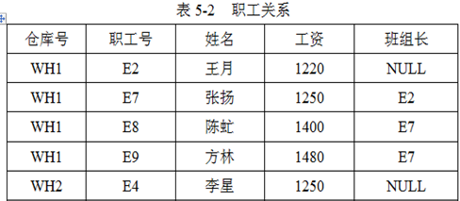
检索与“张扬”工资相同的职工号和姓名。
下列语句返回几条记录？
  SELECT 职工号,姓名,城市
  FROM 基础.职工 JOIN 仓储.仓库
  ON 职工.仓库号 = 仓库.仓库号

Slide 38
4. 外连接查询
SELECT <属性或表达式列表>
FROM <表名> LEFT | RIGHT | FULL [OUTER] JOIN <表名>
ON <连接条件>
[WHERE <限定条件>]
左连接在结果表中包含第一个表中满足条件的所有记录；如果是在连接条件上匹配的元组，则第二个表返回相应值，否则第二个表返回空值。
右连接在结果表中包含第二个表中满足条件的所有记录；如果是在连接条件上匹配的元组，则第一个表返回相应值，否则第一个表返回空值。
全连接在结果表中包含两个表中满足条件的所有记录；如果是在连接条件上匹配的元组，则另一个表返回相应值，否则另一个表返回空值。

Slide 39
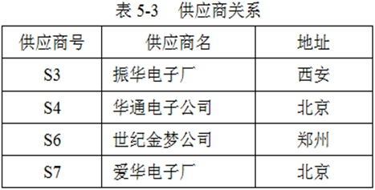
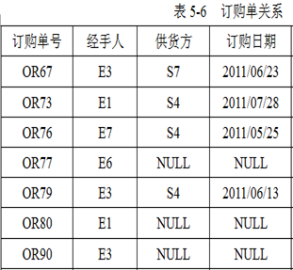
一般连接举例
查询订购单及其供应商信息，查询结果包括订购单号、订购日期、供应商名和供应商地址。
  SELECT 订购单号,订购日期,供应商名,地址
  FROM 订货.订购单 JOIN 订货.供应商
  ON 订购单.供货方=供应商.供应商号
结果是：
OR67 2011/06/23 爱华电子厂 北京
OR73 2011/07/28 华通电子公司 北京
OR76 2011/05/25 华通电子公司 北京
OR79 2011/06/13 华通电子公司 北京

Slide 40
左连接举例
查询订购单及其供应商信息，查询结果包括订购单号、订购日期、供应商名和供应商地址。
  SELECT 订购单号,订购日期,供应商名,地址
  FROM 订货.订购单 LEFT JOIN 订货.供应商
  ON 订购单.供货方=供应商.供应商号
结果是：
OR67 2011/06/23 爱华电子厂 北京
OR73 2011/07/28 华通电子公司 北京
OR76 2011/05/25 华通电子公司 北京
OR77 NULL NULL NULL
OR79 2011/06/13 华通电子公司 北京
OR80 NULL NULL NULL
OR90 NULL NULL NULL

Slide 41
右连接举例
查询订购单及其供应商信息，查询结果包括订购单号、订购日期、供应商名和供应商地址。
  SELECT 订购单号,订购日期,供应商名,地址
  FROM 订货.订购单 RIGHT JOIN 订货.供应商
  ON 订购单.供货方=供应商.供应商号
结果是：
OR67 2011/06/23 爱华电子厂 北京
OR73 2011/07/28 华通电子公司 北京
OR76 2011/05/25 华通电子公司 北京
OR79 2011/06/13 华通电子公司 北京
NULL NULL 振华电子厂 西安
NULL NULL 世纪金梦公司 郑州

Slide 42
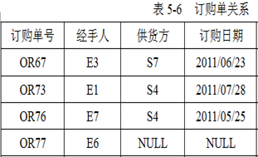
全连接举例
查询供应商及其接受的订购单信息，查询结果包括供应商号、供应商名、订购单号和订购日期字段，结果按供应商名排序。
SELECT 订购单号,订购日期,供应商号,供应商名
FROM 订货.供应商 FULL JOIN 订货.订购单
ON 供应商.供应商号= 订购单.供货方
ORDER BY 供应商名
结果是：
OR77 NULL NULL NULL
OR67 2011/06/23 S7 爱华电子厂
OR73 2011/07/28 S4 华通电子公司
OR76 2011/05/25 S4 华通电子公司
S6 世纪金梦公司
S3 振华电子厂

Slide 43
广义笛卡尔积
SELECT ……
FROM <table_source> CROSS JOIN <table_source>
[WHERE <search_condition>]
得到仓库关系和职工关系的广义笛卡尔积的运算结果。
  SELECT *
  FROM 仓储.仓库 CROSS JOIN 基础.职工
对仓库关系和职工关系进行传统的等值连接。
  SELECT *
  FROM 仓储.仓库 CROSS JOIN 基础.职工
  WHERE 仓库.仓库号=职工.仓库号

Slide 44
分组及汇总查询
对查询结果进行汇总计算
聚合函数
汇总
  一般汇总查询
  带明细的汇总查询
  使用GROUP BY的分组汇总查询
  使用COMPUTE BY的分组汇总查询
  使用COMPUTE BY和COMPUTE的汇总查询

Slide 45
语法格式
SELECT <聚合函数> ( expression ) } [ ,...n ]
FROM table_source
[ WHERE search_condition ]
SELECT Group_id,<聚合函数> ( expression ) } [ ,...n ]
FROM table_source
[ WHERE search_condition ]
GROUP BY Group_id [HAVING …]
SELECT ... FROM table_source
[ WHERE search_condition ] [ORDER BY Group_id]
[COMPUTE <聚合函数> ( expression ) } [ ,...n ] BY Group_id]
[COMPUTE <聚合函数> ( expression ) } [ ,...n ]]

Slide 46
聚合函数
聚合函数是对初始的查询结果进行计算然后得到最终的查询结果
常用聚合函数
  COUNT（计数）
  AVG（计算平均值）
  MIN（计算最小值）
  MAX（计算最大值）
  SUM（求和）
  CHECKSUM（校验和）
  STDEV（计算标准差）
  ……

Slide 47
1. 一般汇总查询
SELECT <聚合函数> ( expression ) } [ ,...n ]
FROM table_source
[ WHERE search_condition ]

Slide 48
一般汇总查询举例
找出供应商所在地的数目。
  SELECT COUNT (DISTINCT 地址)
  FROM 订货.供应商
求支付的工资总数和职工人数，以及所有职工的平均工资、最高工资和最低工资。
  SELECT SUM(工资),COUNT(*),AVG(工资),MAX(工资),
  MIN(工资)
  FROM 基础.职工

Slide 49
一般汇总查询举例
求北京和上海的仓库职工的工资总和。
  SELECT SUM(工资)
  FROM 基础.职工 JOIN 仓储.仓库
  ON 职工.仓库号=仓库.仓库号
  WHERE 城市='北京' OR 城市='上海'

Slide 50
2. 带明细的汇总查询
SELECT select_list
FROM table_source
[ WHERE search_condition ]
COMPUTE <聚合函数>( expression ) } [ ,...n ]

Slide 51
带明细的汇总查询举例
列出供应商的地址，并计算出供应商所在地的数目。
  SELECT DISTINCT 地址
  FROM 订货.供应商
  COMPUTE COUNT(地址)
结果是：
西安
北京
郑州
Cnt
3

Slide 52
带明细的汇总查询举例
列出北京和上海仓库的职工姓名、工资、所在城市信息，并计算他们的职工人数、工资总和以及平均工资。
  SELECT 姓名,工资,城市
  FROM 基础.职工 JOIN 仓储.仓库
  ON 职工.仓库号=仓库.仓库号
  WHERE 城市='北京' OR 城市='上海'
  COMPUTE COUNT(姓名),SUM(工资),AVG(工资)

Slide 53
3. 使用GROUP BY的分组汇总查询
SELECT group_id, <聚合函数> (expression)} [ ,...n ]
FROM table_source
[ WHERE search_condition ]
GROUP BY group_id [ HAVING search_condition]

Slide 54
使用GROUP BY的分组汇总查询举例
查询每个仓库的职工人数和平均工资。
  SELECT 仓库号,COUNT(*),AVG(工资)
  FROM 基础.职工
  GROUP BY 仓库号
结果是：
WH1 4 1337.5
WH2 3 1333.33
WH3 2 1345
WH4 1 1270

Slide 55
使用GROUP BY的分组汇总查询举例
查询每个仓库工资相同的职工人数，结果按仓库号排序。
  SELECT 仓库号,工资,COUNT(*)
  FROM 基础.职工
  GROUP BY 仓库号,工资
  ORDER BY 仓库号

Slide 56
使用GROUP BY+HAVING的分组汇总查询举例
求至少有4个职工的每个仓库的职工人数和平均工资。
  SELECT 仓库号,COUNT(*),AVG(工资)
  FROM 基础.职工
  GROUP BY 仓库号
  HAVING COUNT(*) >= 4

Slide 57
使用GROUP BY+HAVING的分组汇总查询举例
查询至少有2个职工的工资大于1250的每个仓库的职工人数和平均工资。
  SELECT 仓库号,COUNT(*),AVG(工资)
  FROM 基础.职工
  WHERE 工资>1250
  GROUP BY 仓库号
  HAVING COUNT(*) >= 2

Slide 58
注意：
只有满足HAVING短语指定条件的组才输出
HAVING短语与WHERE子句的区别：作用对象不同
  WHERE子句作用于基表或视图，从中选择满足条件的元组。
  HAVING短语作用于组，从中选择满足条件的组。

Slide 59
4. 使用COMPUTE BY的分组汇总查询
SELECT select_list FROM table_source
[ WHERE search_condition ]
ORDER BY order_expression [ ASC | DESC ]
COMPUTE <聚合函数> ( expression ) } [ ,...n ] BY expression
ORDER BY 的必要性
If ORDER BY子句是：ORDER BY a,b,c
  则COMPUTE…BY子句可以是如下三种形式：
  COMPUTE…BY a,b,c
  COMPUTE…BY a,b
  COMPUTE…BY a

Slide 60
使用COMPUTE BY的分组汇总查询举例
列出职工全部记录并计算各仓库的平均工资和工资小计。
  SELECT * FROM 基础.职工
  ORDER BY 仓库号
  COMPUTE AVG(工资),SUM(工资) BY 仓库号

Slide 61
使用COMPUTE BY的分组汇总查询举例
查询目前订购的器件信息，要求列出器件名称、订购单号、订购的数量和金额，并计算各种器件的订购条目数、订购数量合计和金额合计。
  SELECT 器件名称,订购单号,数量,金额
  FROM 基础.器件JOIN 订货.订购明细
  ON 器件.器件号=订购明细.器件号
  ORDER BY 器件名称
  COMPUTE COUNT(器件名称),SUM(数量),SUM(金额)
  BY 器件名称

Slide 62
使用COMPUTE BY和COMPUTE的汇总查询
SELECT select_list
FROM table_source
[ WHERE search_condition ]
ORDER BY order_expression [ ASC | DESC ]
COMPUTE <聚合函数>( expression ) } [ ,...n ] BY expression
COMPUTE <聚合函数>( expression ) } [ ,...n ]

Slide 63
使用COMPUTE BY和COMPUTE的汇总查询举例
列出职工全部记录并计算各仓库的平均工资和工资小计，最后给出全体职工的平均工资和工资总和。
  SELECT * FROM 基础.职工
  ORDER BY 仓库号
  COMPUTE AVG(工资),SUM(工资) BY 仓库号
  COMPUTE AVG(工资),SUM(工资)

Slide 64
注意：
SQL规定，当使用聚集函数时，列名不能与聚集函数一起使用（除非他们出现在其他集合中）。
  例：查询工资最高的职工姓名和工资，如下写法是错误的：
  SELECT 姓名, MAX(工资) FROM 基础.职工
聚集函数不能出现在WHERE子句中
  例：查询工资最高的职工姓名，如下写法是错误的：
  SELECT 姓名 FROM 基础.职工
  WHERE 工资= MAX(工资)

Slide 65
嵌套查询
普通嵌套查询
使用量词的嵌套查询
内、外层互相关嵌套查询
使用EXISTS的嵌套查询

Slide 66
1. 普通嵌套查询
SELECT …
FROM <table_source>
WHERE [<其他查询条件> AND ] <expression1> IN
(SELECT <expression2> FROM <table_source>
[WHERE …])

Slide 67
普通嵌套查询举例
查询哪些城市至少有一个仓库的职工的工资为1250元？
  SELECT 城市 FROM 仓储.仓库 WHERE 仓库号 IN
  (SELECT 仓库号 FROM 基础.职工 WHERE 工资 = 1250)
JOIN?
  SELECT 城市 FROM 仓储.仓库 JOIN基础.职工
  ON 仓库.仓库号=职工.仓库号
  WHERE 工资 = 1250
查询效率?

Slide 68
普通嵌套查询举例
查询所有职工的工资都多于1210元的仓库的信息。
  SELECT * FROM 仓储.仓库 WHERE 仓库号
  NOT IN
  (SELECT 仓库号 FROM 基础.职工
  WHERE 工资 <= 1210 )
JOIN?

Slide 69
普通嵌套查询举例
找出和职工E4挣同样工资的所有职工。
  SELECT 职工号 FROM 基础.职工 WHERE 工资 =
  (SELECT 工资 FROM 基础.职工 WHERE 职工号 = 'E4')
Join?

Slide 70
普通嵌套查询举例
找出哪些城市的仓库向北京的供应商发出了订购单。
  SELECT 城市 FROM 仓储.仓库 WHERE 仓库号 IN
  (SELECT 仓库号 FROM 基础.职工 WHERE 职工号 IN
  (SELECT 职工号 FROM 订货.订购单 WHERE 供货方 IN
  (SELECT 供应商号 FROM 订货.供应商 WHERE 地址=‘北京’)))
Join?

Slide 71
2. 使用量词的嵌套查询
<表达式> <比较运算符> [ANY|ALL|SOME] (子查询)

Slide 72
使用量词的嵌套查询举例
查询有职工的工资大于或等于WH1仓库中任何一名职工的工资的仓库号。
  SELECT DISTINCT 仓库号 FROM 基础.职工
  WHERE 工资 >= ANY
  (SELECT 工资 FROM 基础.职工 WHERE 仓库号= 'WH1')
等价?

Slide 73
使用量词的嵌套查询举例
查询有职工的工资大于或等于“WH1”仓库中所有职工的工资的仓库号。
  SELECT DISTINCT 仓库号 FROM 基础.职工
  WHERE 工资 >= ALL
  (SELECT 工资 FROM 基础.职工 WHERE 仓库号= 'WH1')
等价?

Slide 74
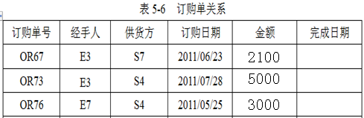
3. 内、外层互相关嵌套查询
列出每个职工经手的具有最高总金额的订购单信息。
  SELECT outa.订购单号,outa.经手人,outa.供货方,outa.订购日期,outa.金额
  FROM 订货.订购单 outa
  WHERE outa.金额 = (SELECT MAX(innera.金额)
  FROM 订货.订购单 innera
  WHERE innera.经手人 = outa.经手人)
列出每个职工经手的? 是否可以用Group by?

Slide 75
4. 使用EXISTS的嵌套查询
[NOT] EXISTS (子查询)
查询目前没有经手订购单的职工信息。
等价?
查询那些目前至少已经经手了1张订购单的职工信息。
等价?

Slide 76
4. 使用EXISTS的嵌套查询
[NOT] EXISTS (子查询)
查询目前没有经手订购单的职工信息。
  SELECT * FROM 基础.职工 WHERE NOT EXISTS
  (SELECT * FROM 订货.订购单 WHERE 经手人 = 职工.职工号)
等价?
查询那些目前至少已经经手了1张订购单的职工信息。
  SELECT * FROM 基础.职工 WHERE EXISTS
  (SELECT * FROM 订货.订购单 WHERE 经手人 = 职工.职工号)
等价?

Slide 77
需要查询支持的数据操作
查询支持的插入操作
查询支持的更新操作
查询支持的删除操作

Slide 78
1. 查询支持的插入操作
INSERT INTO <表名> <SELECT查询>
新在“重庆”设立一个仓库号为WH5、面积为600的仓库，并计划在该仓库存放全部器件，因此先在库存表中插入仓库号WH5和所有器件号的组合，数量暂时为空值NULL。
  INSERT INTO 仓储.库存
  SELECT ‘WH5’,器件号,NULL
  FROM 基础.器件
注意INSERT INTO…SELECT… 和 SELECT…INTO…的不同

Slide 79
2. 查询支持的更新操作
UPDATE [schema_name.]table_name
SET col_name={exp|DEFAULT|NULL} [ ,...n ]
[ WHERE <search_condition> ]
这里的<search_condition>可以是基于本表定义的表达式，还可以是基于其他表的查询，即在<search_condition>中可以嵌套查询，并且通常是内外层互相关的嵌套，即外层为内层查询提供值，而内层的查询结果为外层的UPDATE语句所用。

Slide 80
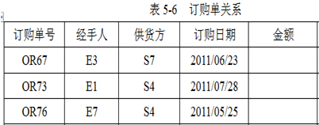
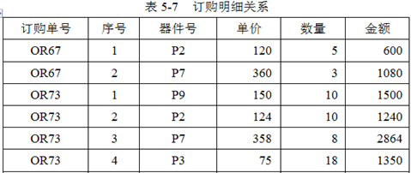
2. 查询支持的更新操作
根据订购明细表中的单价和数量计算并更新订购单表的金额字段值。

Slide 81
2. 查询支持的更新操作
根据订购明细表中的单价和数量计算并更新订购单表的金额字段值。
  UPDATE 订货.订购单 SET 金额=
  (SELECT SUM(单价*数量) FROM 订货.订购明细
  WHERE 订购单号=订购单.订购单号)

Slide 82
3. 查询支持的删除操作
DELETE [ FROM ] [schema_name.]table_name
[WHERE <search_condition> ]
同样，这里的<search_condition>可以是基于本表定义的表达式，还可以是基于其他表的查询，即在<search_condition>中可以嵌套查询，可以是内外层互相关的嵌套、也可以是仅外层依赖于内层的嵌套。

Slide 83
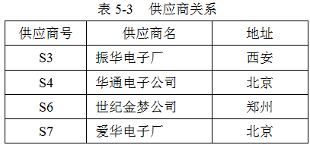
3. 查询支持的删除操作
删除目前没有任何订购单的供应商记录。
  DELETE FROM 订货.供应商
  WHERE 供应商号 NOT IN
  (SELECT 供货方 FROM 订货.订购单
  WHERE 供货方 IS NOT NULL)

Slide 84
视图及其操作
视图
视图
仓库号 面积
仓库号 城市 职工号 工资
基本表
仓库号 城市 面积
仓库号 职工号 工资

Slide 85
定义视图的命令
视图是根据对表的查询定义的，其命令格式如下：
CREATE VIEW [<模式名>.]<视图名>[(<列名>[,<列名>……]) ]
AS <SELECT-查询块> [WITH CHECK OPTION]

Slide 86
行列子集视图
从单个基本表选取某些行和某些列、并且包含基本表中的关键字所定义的视图称作行列子集视图。
行列子集视图不仅可以用于查询，原则上也可以进行各种更新操作。
视图是虚拟表，所以对视图的所有操作实际上都要转换成对基本表的操作。

Slide 87
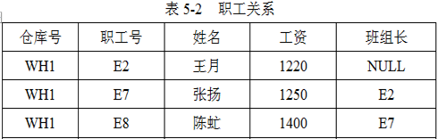
行列子集视图
定义视图emp_v1，使之只包含职工基本表的职工号、仓库号和姓名字段。
  CREATE VIEW emp_v1 AS
  SELECT 职工号,仓库号,姓名 FROM基础.职工
SELECT * FROM emp_v1
INSERT INTO emp_v1 VALUES('E13','WH1','郭天华‘)
?
?

Slide 88
WITH CHECK OPTION的作用
对通过视图操作的数据是否满足定义视图时的条件做检查。
定义视图wh_v1，使之只包含城市在北京的仓库号和面积信息。
  CREATE VIEW wh_v1 AS
  SELECT 仓库号,面积 FROM 仓储.仓库
  WHERE 城市 = '北京‘
行列子集视图 ?
INSERT INTO wh_v1 VALUES('WH9',777)
?

Slide 89
WITH CHECK OPTION的作用
定义视图wh_v2，使之只包含城市在北京的仓库号和面积信息，定义视图时使用WITH CHECK OPTION选项。
  CREATE VIEW wh_v2 AS
  SELECT 仓库号,面积 FROM 仓储.仓库
  WHERE 城市 = '北京' WITH CHECK OPTION
INSERT INTO wh_v2 VALUES('WH10',777)
?

Slide 90
基于多个表的视图
定义视图wh_emp_v1，使之包含仓库号、城市、职工号和职工姓名信息。
  CREATE VIEW wh_emp_v1 AS
  SELECT 仓库.仓库号, 城市, 职工号, 姓名
  FROM 基础.职工 JOIN 仓储.仓库
  ON 职工.仓库号 = 仓库.仓库号
对用户将有关系wh_emp_v1(仓库号,城市,职工号,姓名)
wh_emp_v1不是行列子集视图，这样的视图能够进行插入、修改和删除操作吗？

Slide 91
不是行列子集视图能进行插、改和删操作吗?
INSERT INTO wh_emp_v1 VALUES('WH11','杭州','E13','海燕') ?
INSERT INTO wh_emp_v1(仓库号,城市) VALUES('WH11','杭州') ?
INSERT INTO wh_emp_v1(仓库号,职工号,姓名) VALUES('WH11','E13','海燕') ?
  CREATE VIEW wh_emp_v1 AS
  SELECT 仓库.仓库号, 城市, 职工号, 姓名
  FROM 基础.职工 JOIN 仓储.仓库
  ON 职工.仓库号 = 仓库.仓库号

Slide 92
包含虚列的视图
根据职工表创建包含职工号、姓名、月工资和年工资4列信息的视图。
  CREATE VIEW v_sal(职工号,姓名,月工资,年工资) AS
  SELECT 职工号,姓名,工资,工资*12 FROM 基础.职工
计算列只可查询、不可操作
INSERT INTO v_sal VALUES('E15','文苑',1450,17400)
INSERT INTO v_sal(职工号,姓名,月工资) VALUES('E15','文苑',1450)
?
?

Slide 93
视图操作小结
视图一经定义就可以像基本表一样进行各种查询，但是要做增、删、改操作则必须要满足一些条件，例如：任何修改（包括UPDATE、INSERT和DELETE 语句）都只能引用一个基表的列；视图中被修改的列必须直接引用表列中的基本数据，不能是通过任何其他方式定义的虚列等。

Slide 94
视图的修改和删除
ALTER VIEW [<模式名>.]<视图名>[(<列名>[,<列名>……]) ]
AS <SELECT-查询块> [WITH CHECK OPTION]
DROP VIEW [<模式名>.]<视图名>

Slide 95
视图的作用
视图可用作安全机制
着重于特定数据
简化数据操作
可以保证概念数据独立性

Slide 96
在物理模型中设计视图
为了充分发挥视图的作用，在数据库设计阶段则需要做出合适的设计，一般在逻辑模型设计阶段设计视图，而在PowerDesigner中是在物理模型设计阶段设计视图的。
根据视图的作用可以从不同角度、为了不同的目的设计视图。

Slide 97
在PowerDesigner中创建视图的方法
在设计画板中选择一个或多个表（选择多个表时按着Shift键）；
选择Tools→Create View…菜单，这时模型中将出现一个视图符号，它包含了为视图所选表的全部列；
双击视图符号编辑视图名称，取消视图中不需要的列等。

Slide 98
【本章小节—SQL查询】
使用SQL SELECT语句进行查询是学习关系数据库的重点。虽然只有一条语句、包含若干短语，但是该语句使用灵活、能够完成各种查询。SQL SELECT表述的是一种数据查询需求，符合人们的思维习惯，所以该语句掌握起来也很容易。SELECT说明查询哪些数据，FROM说明从哪查询，WHERE说明查询条件，ORDER BY说明对结果进行排序，GROUP BY说明进行分组查询，HAVING说明限定分组等。因此只要清楚查询需求，很容易构造出相应的查询语句。本章分为简单查询、连接查询、分组汇总查询和嵌套查询4大类，用几十个例子全面地介绍了SQL SELECT语句的应用方法。

Slide 99
【本章小节2】
本章还介绍了需要查询支持的插入、删除和更新操作。可以将查询结果直接插入到指定的表中；而删除和更新操作的条件如果和另外的表相关则需要查询或查询方法的支持。
视图是关系数据库的一个重要概念。视图是从基本关系或基本表中派生出来的虚拟关系或虚拟表，但从用户的观点视图和基本表一样都是关系。视图使用SQL SELECT语句定义，即视图的内容由定义视图的SQL SELECT语句决定。视图不仅可以查询，也可以进行操作，对视图的所有操作都将转换成对基本表的操作，因此对视图的操作能否成功进行，取决于是否满足基本表上的约束。视图可以用于提高数据的安全性、简化数据查询和提高概念数据独立性等。

Slide 100
分组汇总：用SELECT语句完成下列查询
统计每门课里及格的学生人数，显示字段为：课程号、人数。
查询总成绩超过200分的每个学生的学号和平均成绩，显示字段为：学号、平均成绩。
学号 | 课程号 | 成绩
981201 | C1 | 80
981201 | C2 | 78
981202 | C1 | 90
982103 | C2 | 88
982103 | C1 | 88
982103 | C3 | 91
982103 | C4 | 74
学号 | 姓名 | 性别 | 出生日期 | 所属系
981201 | 王国年 | 男 | 82-1-5 | 计算机系
981202 | 李玲 | 女 | 83-5-9 | 计算机系
982103 | 刘洪斌 | 男 | 85-8-5 | 信息系
982104 | 方华 | 女 | 83-2-1 | 信息系
982105 | 王义 | 男 | 82-7-7 | 信息系

